Slide 1
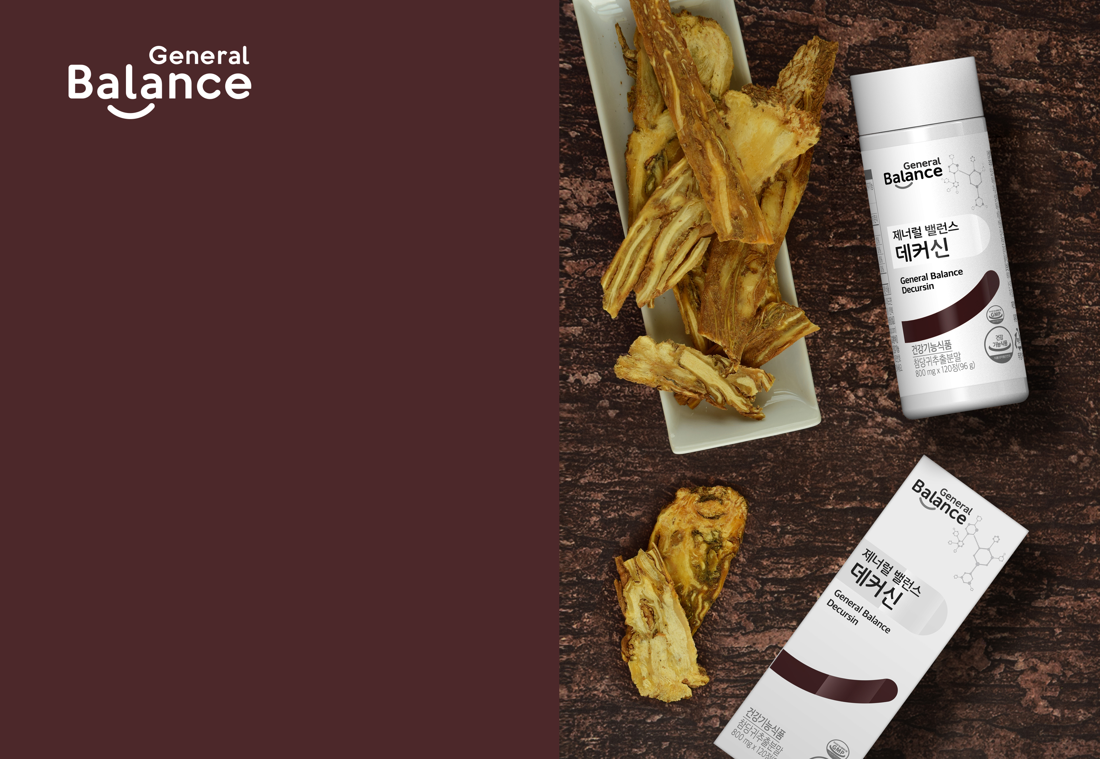
제너럴 밸런스
데커신
General Balance Decursin
* 본 자료는 한국 식약처 기준으로 만들어진 자료입니다. 각 국가별 식약처 기준 및 법률 기준이 다르니 참고하여 주시기 바랍니다.
* 본 자료는 내부 교육용 자료입니다. 외부에 배포되지 않도록 해주시기 바랍니다.

Slide 2

건강기능식품,식품 과대 광고에 대한 법률
지쿱은 모든 회원 분이 과대광고로 인하여, 피해가
가지 않도록 건전한 광고 문화에 힘쓰고 있습니다.
아래의 관련 법률을 참고하시어, 허위 과대광고로
이어지지 않도록 많은 협조 부탁드립니다.
질병의 예방·치료에 효능이 있는 것으로 인식할 우려가 있는 표시 또는 광고
2. 식품 등을 의약품으로 인식할 우려가 있는 표시 또는 광고
3. 건강기능식품이 아닌 것을 건강기능식품으로 인식할 우려가 있는 표시 또는 광고
4. 거짓·과장된 표시 또는 광고
5. 소비자를 기만하는 표시 또는 광고
6. 다른 업체나 다른 업체의 제품을 비방하는 표시 또는 광고
7. 객관적인 근거 없이 자기 또는 자기의 식품 등을 다른 영업자나 다른 영업자의 식품 등과 부당하게 비교하는
표시 또는 광고
8. 사행심을 조장하거나 음란한 표현을 사용하여 공중도덕이나 사회윤리를 현저하게 침해하는 표시 또는 광고
9. 영업자 준수 사항 (제조시설,유통기한,부패사행성 조장) 위반하여 표시 또는 광고
[발췌] 식약청 정책 정보 “식품 과대광고 가이드라인＂

Slide 3
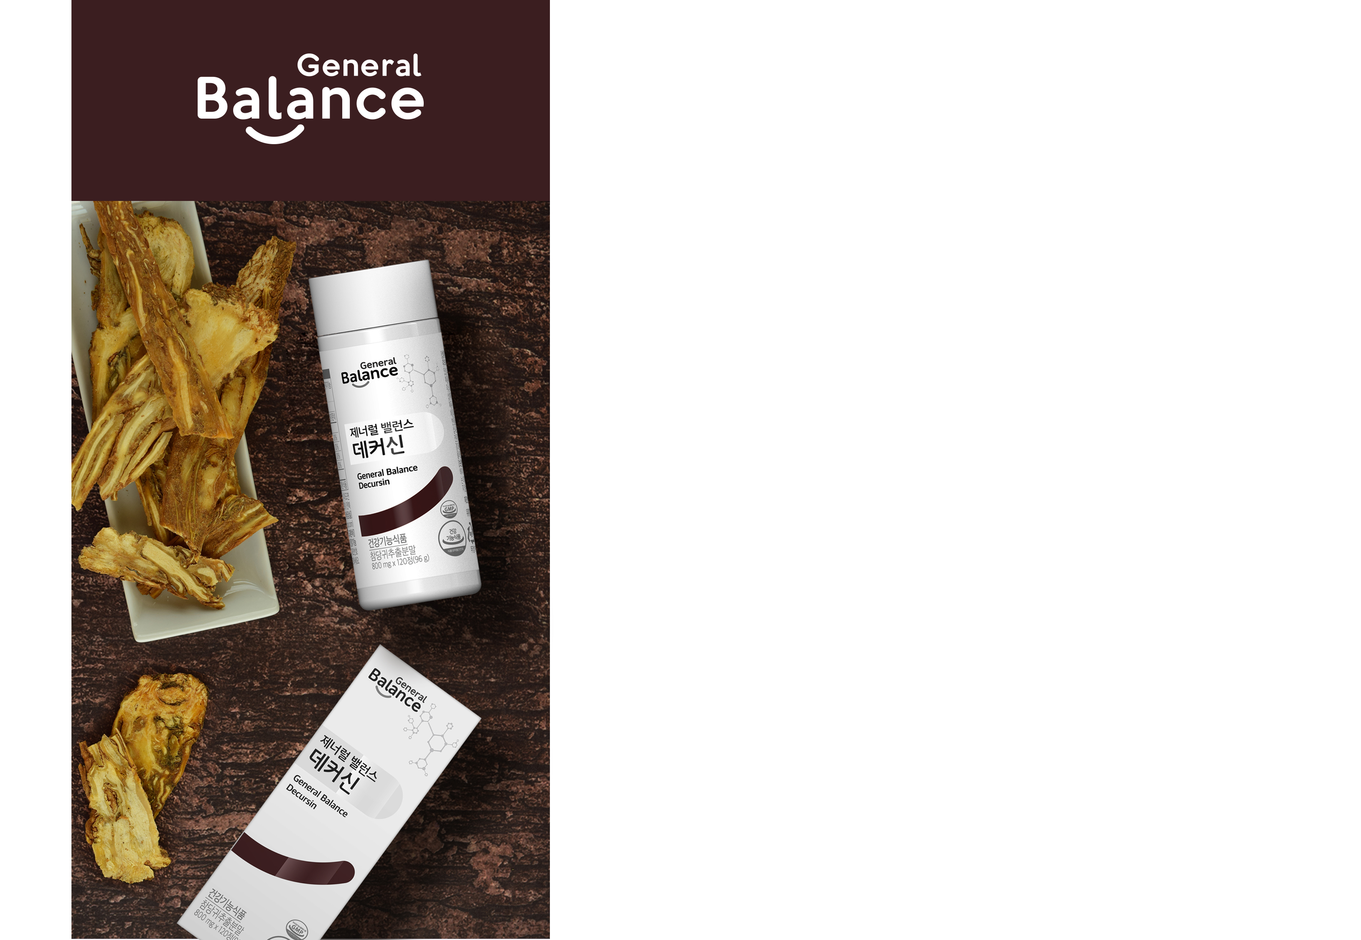
Decursin
제너럴 밸런스 데커신
1. 제품 소개
2. 제품 특징
3. 주요 성분
4. 권장 대상
5. 건강 정보
* 본 자료는 내부교육용 자료로 외부 반출 및 게시를 하실 수 없습니다.

Slide 4
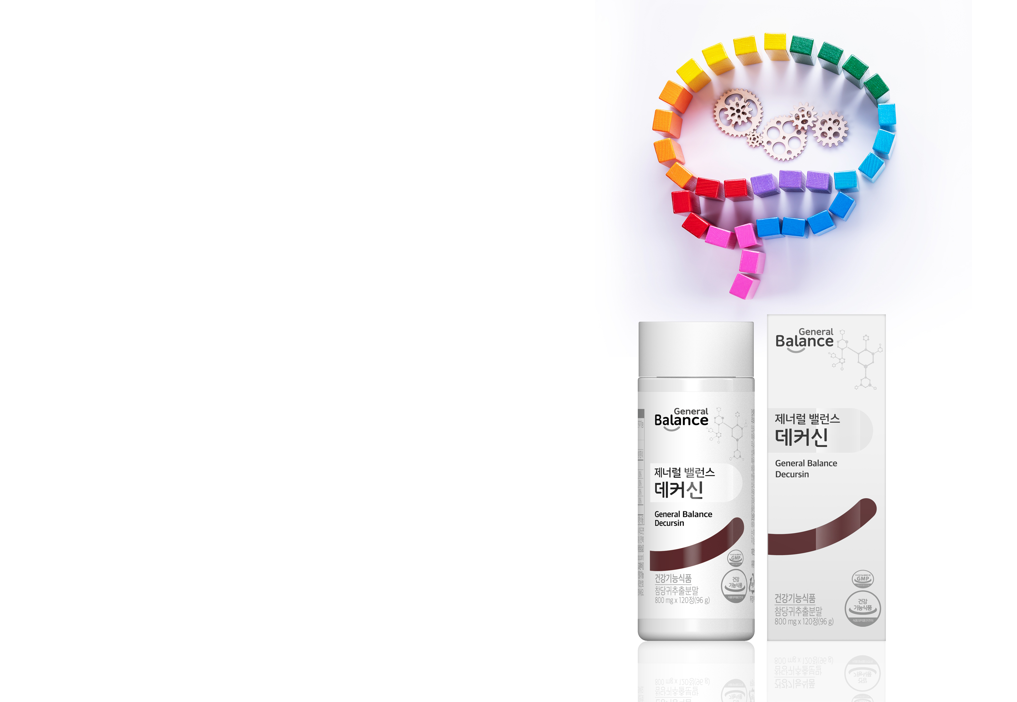
제품소개
+ 제품명 : 제너럴 밸런스 데커신
+ 식품의 유형 : 건강기능식품
+ 내용량 : 800 mg x 120정(96 g)
+ 원료명 및 함량 : 개별인정원료 참당귀추출분말 (제2014-44호), 부원료 은행잎추출물, 코엔자임Q10, 효모 유래 비타민D·비타민B6·비타민B12·셀렌 함유
+ 섭취량 및 섭취방법 : 1일 2회, 1회 2정을 충분한 물과 함께 섭취하십시오.
섭취 시 주의사항
- 소화불량, 속쓰림 등이 나타날 수 있습니다.
- 혈액응고방지제 또는 혈당강하제를 복용하시는 분은 의사의 상담 하에 사용하여 주십시오.
- 영·유아, 어린이, 임산부 및 수유부는 섭취에 주의하십시오.
- 질환이 있거나 의약품 복용 시 전문가와 상담 후 섭취하십시오.
- 특이체질이나 알레르기 체질 등은 개인에 따라 과민반응을 나타낼 수 있으니 성분 확인 후 섭취하십시오.
- 이상사례 발생 시 섭취를 중단하고 전문가와 상담하시기 바랍니다.
- 유통기한을 확인하시기 바라며, 섭취량 및 섭취방법을 준수하시기 바랍니다.
- 용기 내에 들어있는 방습제는 섭취하지 마십시오.

Slide 5
제품특징
1. 개별인정원료 참당귀추출분말(제2014-44호) 함유
2. 참당귀추출분말(제2014-44호)의 인체적용시험 결과
3. 인지능력 향상을 위해 엄선한 부원료 함유
4. 천연색소로 코팅한 타원형 정제
5. 화학부형제 이산화규소, 스테아린산마그네슘 무첨가

Slide 6
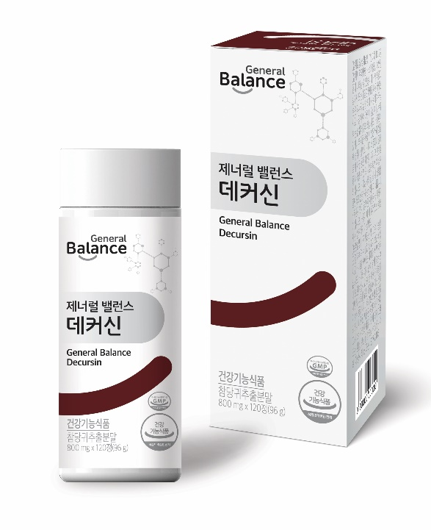
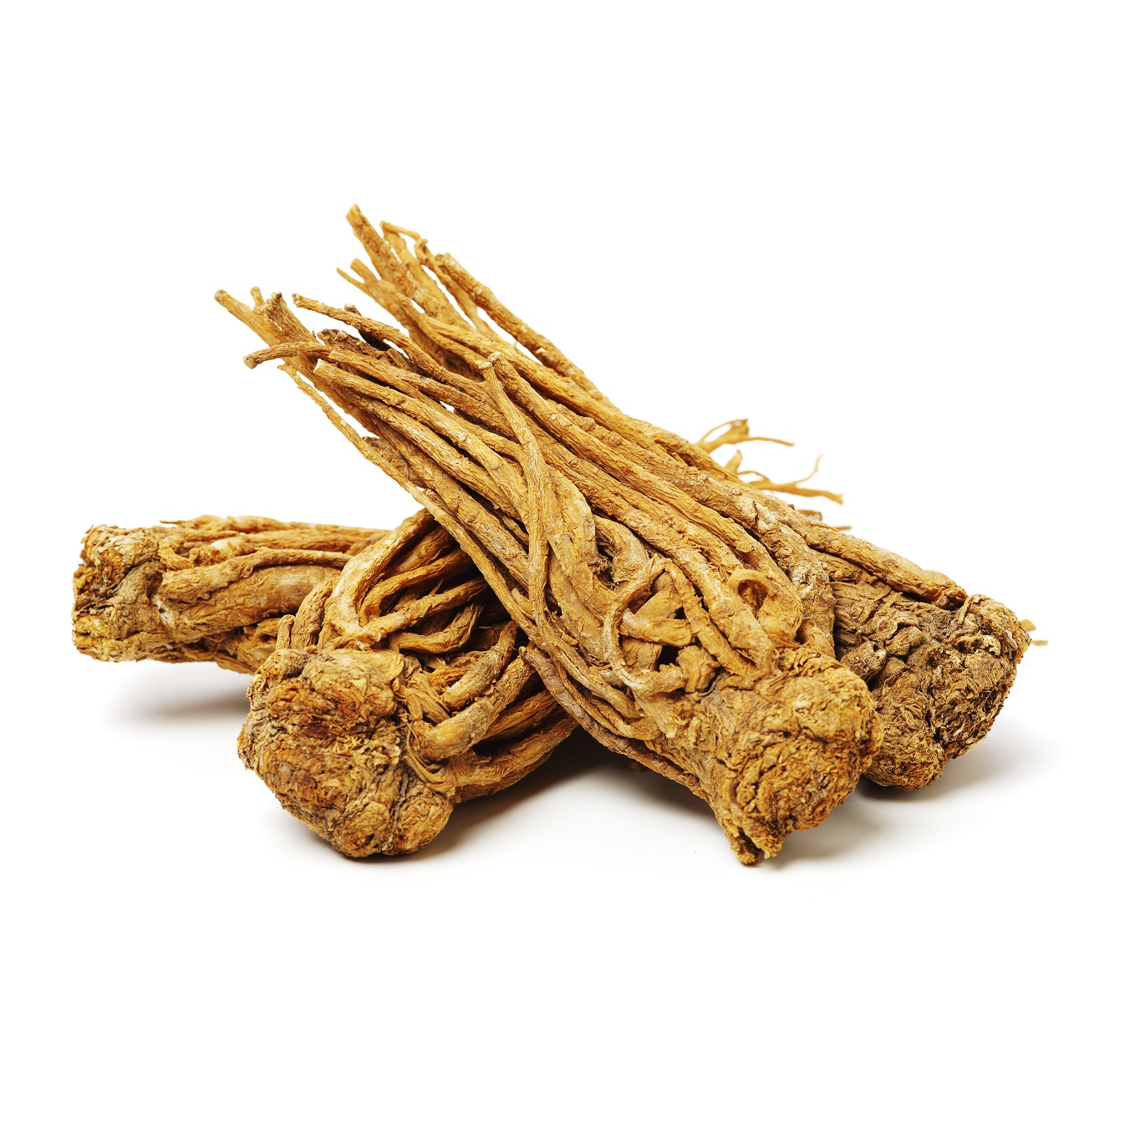
주요성분
개별인정원료 참당귀추출분말
국내산 참당귀(Angelica gigas Nakai)의 뿌리에서 추출한 참당귀추출분말은 2014년 식품의약품안전처로부터 기능성을 인정받은 개별인정형 원료입니다. 참당귀의 성분 중 지표성분으로 알려진 데커신(Decursin)이 노화로 저하된 인지기능 개선에 도움을 줄 수 있습니다.
참당귀추출분말(제2014-44호) 일일섭취량 기준 800 mg 함유

Slide 7
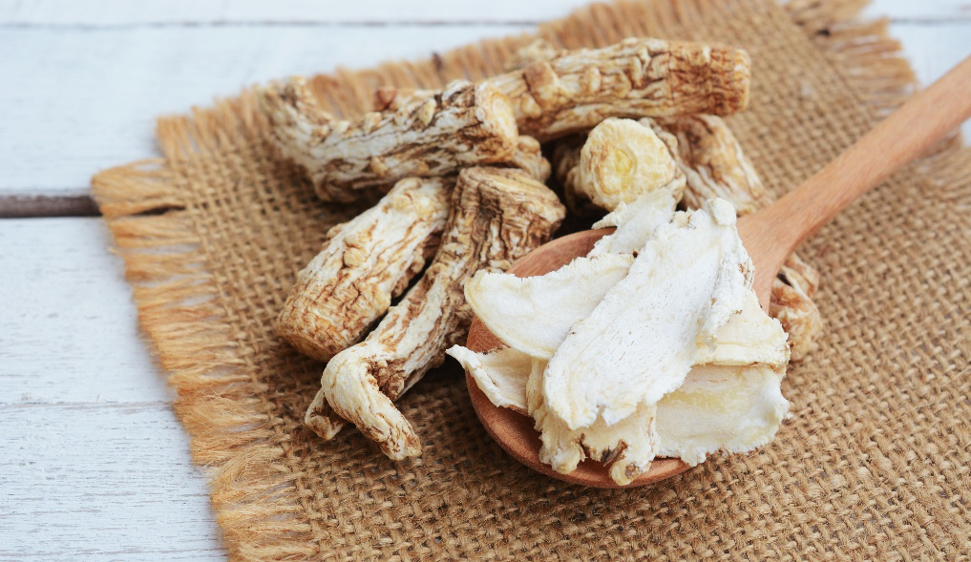
주요성분
개별인정원료 참당귀추출분말
1. 참당귀란?
당귀(Angelica gigas Nakai)는 미나리과의 다년생 초본으로 중국산을 당귀, 일본산을 왜당귀, 한국산을 참당귀라고 부릅니다. 우리나라에서 당귀란 참당귀의 뿌리를 말하며, 약용으로 이용한 역사는 2000년 이상 된 것으로 알려져 있습니다. 참당귀는 껍질이 황백색을 띠며 약간 쓴맛이 나고 향기가 뛰어난 것이 특징입니다.

Slide 8
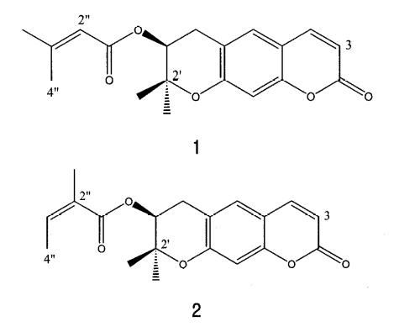
주요성분
개별인정원료 참당귀추출분말
2. 참당귀의 기능성분
당귀의 대표적인 성분은 쿠마린(coumarin)계의 데커신(decursin), 데커시놀 안젤레이트(decursinol angelate)와 노다케닌(nodakenin), 움벨리페론(umbelliferon), 베타-시토시테롤(β-sitosterol) 등이 알려져 있는데, 특히 뿌리 추출물에는 데커신(decursin)과 데커시놀 안젤레이트(decursinol angelate)가 약 90%의 매우 높은 농도를 함유하며, 항산화능을 갖고 있는 것으로 보고되어 있습니다.
데커신
데커시놀 안젤레이트
[출처] Decursin: a cytotoxic agent and protein kinase C activator from the root of Angelica gigas (Planta Med. 1996 Feb;62(1):7-9)

Slide 9
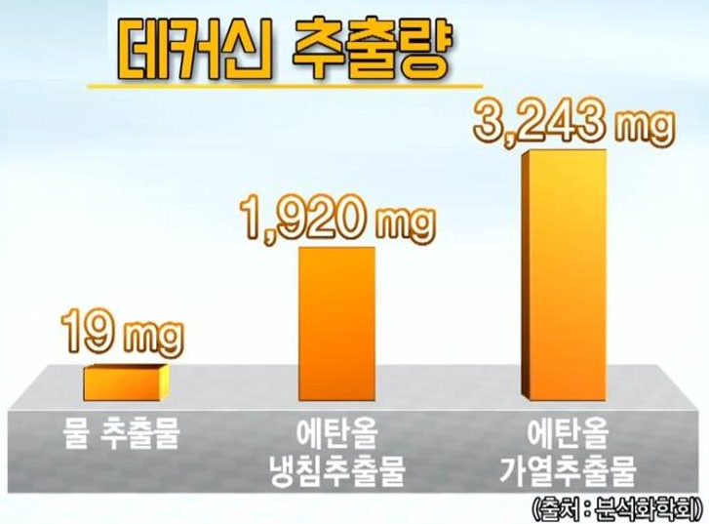
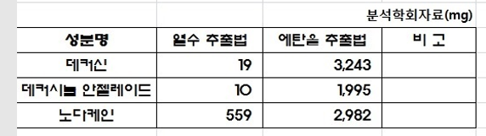
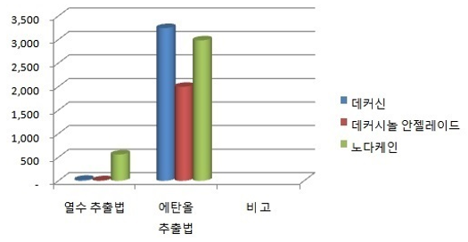
주요성분
개별인정원료 참당귀추출분말
3. 참당귀 추출방법
참당귀추출분말은 95%의 식용 주정으로 추출해 데커신, 데커시놀 안젤레이트와 노다케닌 등의 유효성분 함량이 높고 4주간의 독성시험으로 추출 안전성을 확보한 원료입니다.
결과 : 당귀에서 decursin 및 decursinol angelate의 추출시 물과 알코올에서의 추출 효율을 분석한 결과 탈이온수 추출시 Decursin은 당귀의 건조중량 대비 0.182%, Decursinol angelate는 0.153%의 함량을 보였다. 따라서 물에서는 추출이 거의 일어나지 않음을 알 수 있었다. 반면 100% 에틸알콜 추출시 decursin 3.341%, decursinol angelate 2.778%이였고, 50% 에틸알콜이 3.142%, 2.547%순이였다. 따라서 에틸알콜과 같은 유기용매에 의한 추출 방법이 decursin 및 decursinol angelate의 효율적인 대량 추출 공정으로 적합할 것으로 사료된다.
[출처] HPLC Analysis and Extraction Methods of Decursin and Decursinol Angelate in Angelica gigas Roots (Kor. J. Pharmacogn. 2003;34(3):201-205)

Slide 10
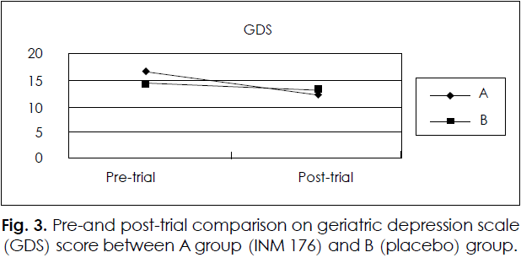
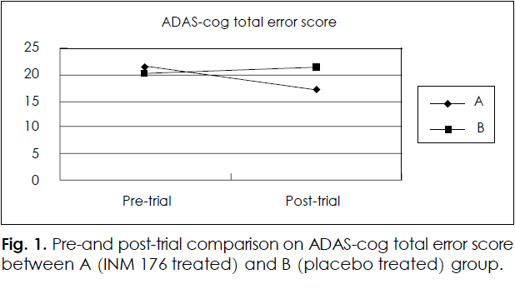
주요성분
인체적용시험 결과
평소 기억장애를 느끼는 55세 이상의 남녀를 대상으로 참당귀추출분말을 12주간 1일 800 mg씩 섭취시킨 결과 인지 기능에 대한 개선 관련 지표에서 대조군 대비 유의적으로 개선됨을 확인했습니다.
16.74
13.14
14.28
12.32
21.52
21.32
20.21
17.04
[출처] A Three Month Placebo-Controlled Clinical Trial of INM 176 in the Old Aged Subjects with Memory Impairment (J Korean Neuropsychiatr Assoc 2003:42(2);254-262)

Slide 11
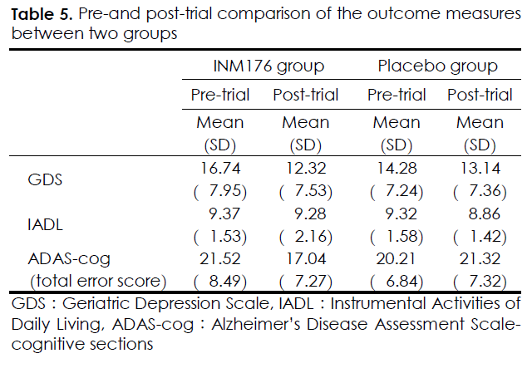
주요성분
인체적용시험 결과
* ADAS-Cog : 알츠하이머 인지기능평가검사
* GDS : 노인 우울 척도
대상 : 55세 이상의 스스로 기억력 장애가 있다고 느끼는 남녀 노인(n=299) 중 K-MMSE(한국판 인지기능검사, Korean Mini-Mental State Examination) 25점 이하 또는 7분 선별 검사 결과 알쯔하이머형 치매에 대한 고 위험군 집단에 속한 사람 선정(n=147), 정신과 의사의 개별 면담을 통해 연구 대상자 총 92명 선정
조건 : 12주간 INM 176 이중-맹검 위약통제로 임상시험 설계, 참당귀추출분말 처치집단에 대하여는 400 mg 씩 하루 2회(하루 총량 800 mg) 3개월 간 투여, 위약 처치집단에 대하여는 참당귀추출분말과 비슷한 향과 색깔을 가지는 소화제 성분을 투여
결과 :
- GDS : 위약 그룹이 시험 전 14.28에서 13.14로 별 변화가 없었으나, 투약 그룹은 16.74에서 12.32로 개선
- ADAS-Cog : 위약 그룹이 시험 전 20.21에서 21.32로 악화된 반면, 투약 그룹은 21.52에서 17.04로 개선
* 시험 결과가 모든 사람에게 동일하게 적용되는 것은 아님

Slide 12
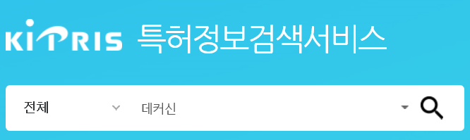
주요성분
다양한 연구 결과와 성과
참당귀 또는 데커신에 대한 다양한 연구 결과와 성과를 논문 검색 사이트와 특허 정보검색 사이트에서 찾아보실 수 있습니다.
1. 국가과학기술정보센터 / http://www.ndsl.kr
참당귀
데커신
2. 특허정보넷 키프리스 / http://www.kipris.or.kr

Slide 13
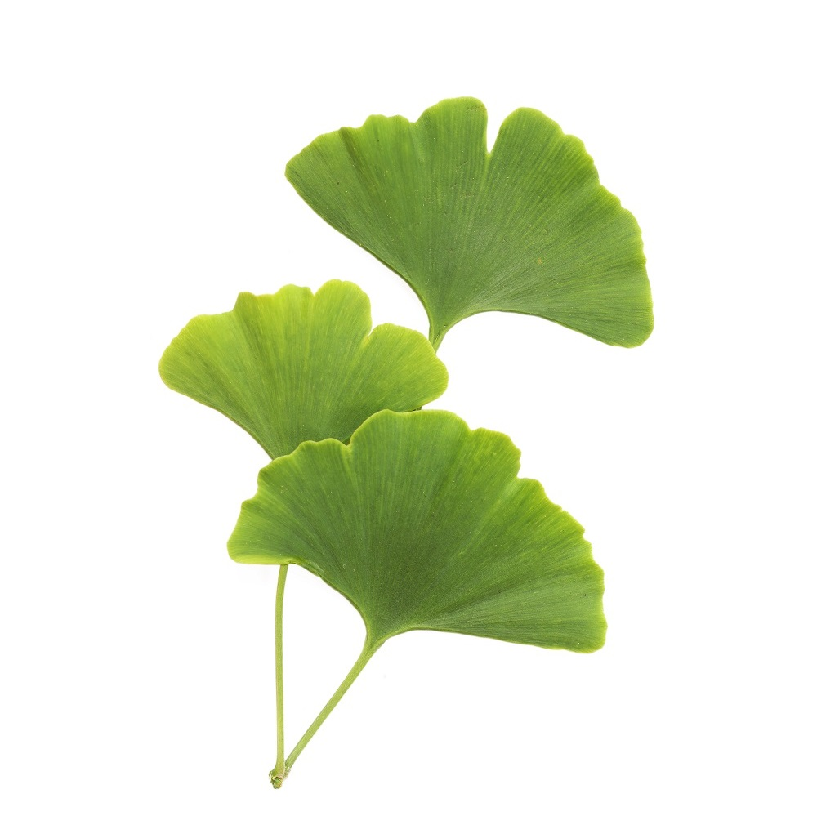
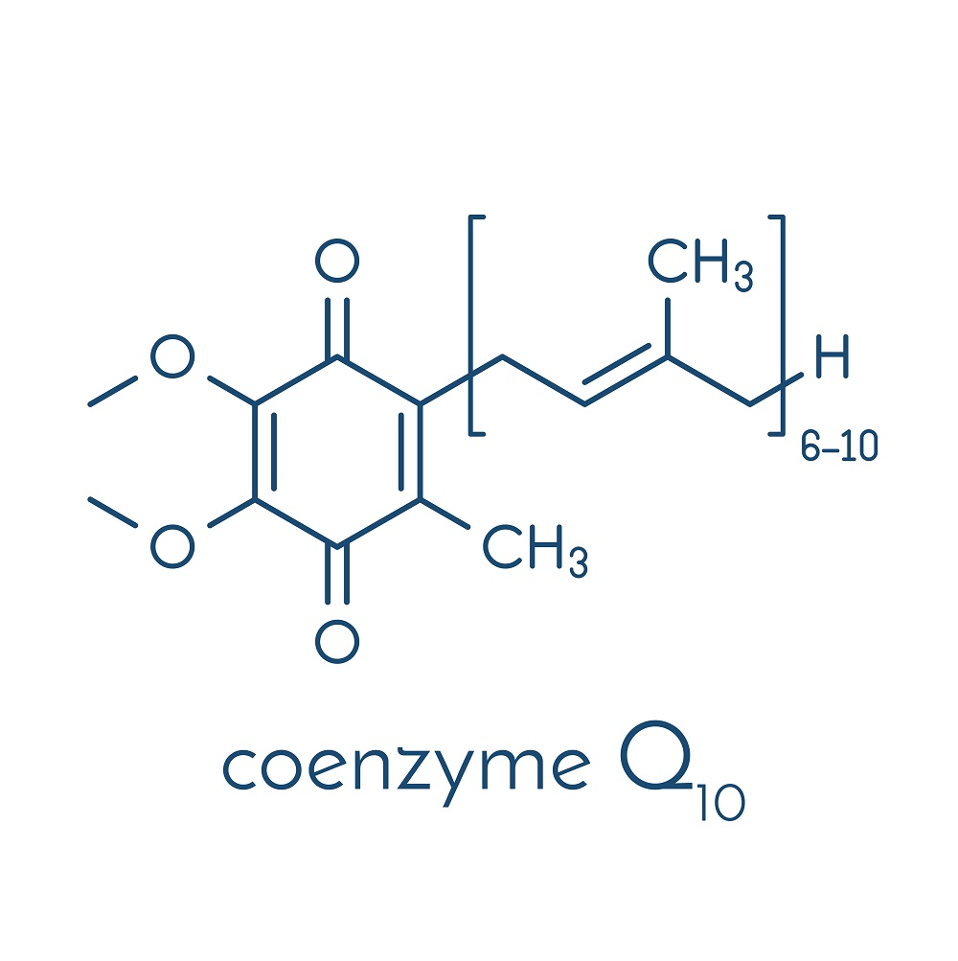
주요성분
엄선한 부원료 함유
제너럴 밸런스 데커신은 인지능력 향상을 위해 엄선한 부원료 은행잎추출물, 코엔자임Q10, 효모 유래 비타민B6·비타민B12·비타민D·셀렌을 함유하고 있습니다.
은행나무는 2억5천만년 전인 고생대에 출현해 지금까지 살아온 생명력이 긴 나무입니다. 진화론 창시자 찰스 다윈은 은행나무를 ‘살아있는 화석’이라고 불렀습니다. 은행잎 추출물은 혈소판 응집, 혈액 점성의 유의적 감소와 기억력 개선에 도움을 주는 것으로 알려진 플라보놀 배당체를 주성분으로 하는 항산화 물질로 식약처로부터 기능성 및 안정성을 인정받았습니다.
은행잎추출물
1957년 미국의 Frederick Crane 박사가 최초로 발견한 코엔자임Q10은 대표적인 항산화 성분입니다. 코엔자임Q10은 식약처로부터 항산화와 혈압 감소 2중 기능성을 인정받은 원료로, 체력과 혈행, 면역, 항산화 관리가 필요한 소비자들의 신체 나이 개선에 도움을 줄 수 있습니다.
코엔자임Q10
* 원료적 특성에 한함
[출처] [알고먹자] 혈행 개선하는 ‘은행잎추출물’ | 문화저널21
젊어지고 싶다면 ‘코엔자임Q10’을? | 하이닥

Slide 14
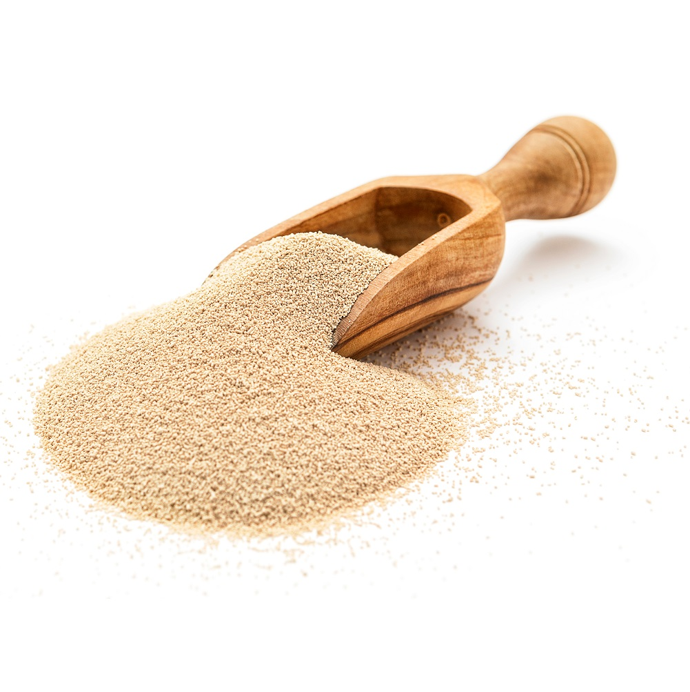
주요성분
엄선한 부원료 함유
제너럴 밸런스 데커신은 인지능력 향상을 위해 엄선한 부원료 은행잎추출물, 코엔자임Q10, 효모 유래 비타민B6·비타민B12·비타민D·셀렌을 함유하고 있습니다.
건조효모 등 자연 유래 원료에서 추출한 비타민은 식품 속 비타민의 형태와 가까워 체내에 안전하게 흡수 및 작용합니다. 비타민B6는 단백질 대사에 관여하며, 혈액을 구성하는 항체와 적혈구를 만드는 데 필요하고 아미노산 대사부산물인 호모시스테인을 파괴해 정상으로 유지하는데 필요한 비타민입니다.
Vitamin B6
건조효모 유래
비타민B6
정상적인 엽산 대사에 필요한 비타민B12는 비타민 B6, 비타민 B의 일종인 엽산과 함께 몸속에서 메티오닌이라는 아미노산이 호모시스테인으로 바뀌지 않도록 도와줍니다. 메티오닌은 비타민B군과 만나 시스테인 되는데, 비타민B군이 부족하면 돌연변이 물질인 호모시스테인으로 변해 혈관 건강을 해칠 수 있습니다.
Vitamin B12
건조효모 유래
비타민B12
* 원료적 특성에 한함
[출처] 빨·초·노 ‘비타민 요리’로 면역력 높여라 | 문화일보
몸 작동시키는 열쇠, 비타민B… 식품으로 챙기려면? | 헬스조선

Slide 15
주요성분
엄선한 부원료 함유
제너럴 밸런스 데커신은 인지능력 향상을 위해 엄선한 부원료 은행잎추출물, 코엔자임Q10, 효모 유래 비타민B6·비타민B12·비타민D·셀렌을 함유하고 있습니다.
한국인 결핍 영양소 1위로 꼽히는 비타민D는 뼈 건강 부터 뇌기능 향상에 이르기까지 다양한 이득을 주는 것으로 알려져 있습니다.
Vitamin D
건조효모 유래
비타민D
유해산소로부터 세포를 보호하는 항산화 미네랄인 셀렌은 신체 기능을 유지시키는 면역 시스템을 유지하고 강화하는 데 중요한 역할을 한다고 알려져 있습니다.
Selenium
건조효모 유래
셀렌
* 원료적 특성에 한함
[출처] 체내흡수율 낮은 칼슘, 효과적으로 높이려면? | REAL FOODS
프리바이오틱스, 면역기능 높이는 셀렌과 함께 먹어야 한다? | 대한급식신문

Slide 16
제품특징
천연색소 사용
데커신은 진한 갈색의 타원형 정제로 붕해도 테스트를 완료했으며, 천연색소인 카라멜색소로 코팅해 타르색소 부작용에 대한 걱정 없이 섭취할 수 있습니다.
천연색소
인공색소
Tip!
[천연색소] 천연의 동식물에 함유되거나 또는 미생물이 생산하는 색소입니다.
[인공색소] 식품, 의약품, 화장품, 도료 등에 첨가하여 일정한 색을 부여하는 화학적 합성색소를 말합니다. 인공색소는 타르계 색소와 비타르계 색소로 분류됩니다.
대부분의 건강 전문가들은 인공색소의 사용에 반대하며 최대한 섭취하지 말 것을 권고하고 있습니다.

Slide 17
제품특징
첨가물 무첨가
생산 효율이나 제품 안정화를 위해 사용되는 부형제(이산화규소, 스테아린산마그네슘), 향을 내기 위한 합성향료를 사용하지 않고 만들었습니다.
이산화규소
스테아린산
마그네슘
합성향료

Slide 18

권장대상
노화로 인해 저하된 인지기능
개선이 필요하신 분
인지기능
개선
면연력
도움
집중력
도움
수험생, 학생 집중력
도움이 필요하신 분
면역력에 도움이
필요하신 분
기억력
도움
두뇌 건강
도움
자주 깜빡깜빡 하시는 분
평소 두뇌 사용이 많으신 분
두뇌활동
도움
두뇌들이 예전 같지 않다고 느끼시는 분

Slide 19

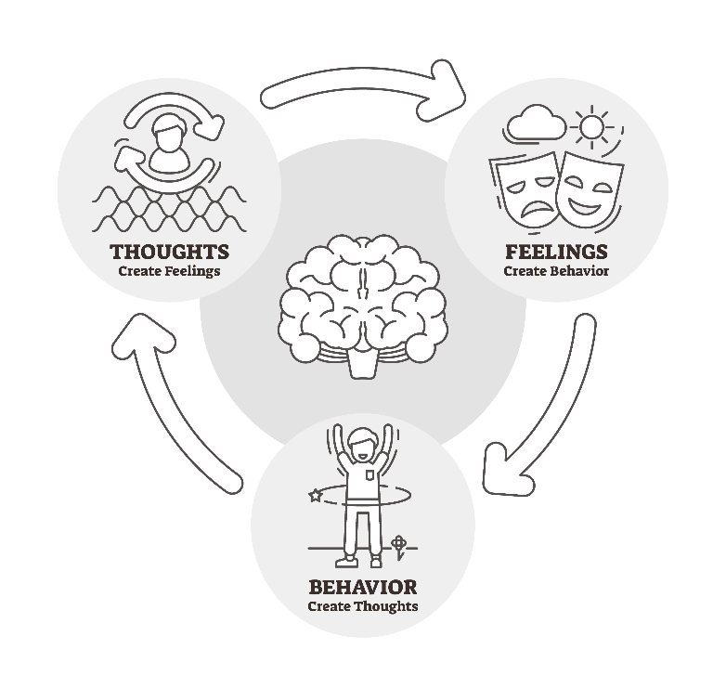
건강정보
1. 인지기능이란?
인지기능이란 무엇을 알아차리고 함축적인 사고로 깨닫게 되는 지적인 과정을 말합니다. 인지기능은 주의력, 기억력, 언어능력, 계산능력, 구성능력, 지각-운동협응능력, 그리고 논리적 사고력과 추상적 사고력 등으로 구분됩니다.
[출처] Development and Standardization Process, and Factor Analysis of the Computerized Cognitive Function Test System for Korea Adults (J Korean Neuropsychiatr Assoc 2002;41(3):551-562)

Slide 20
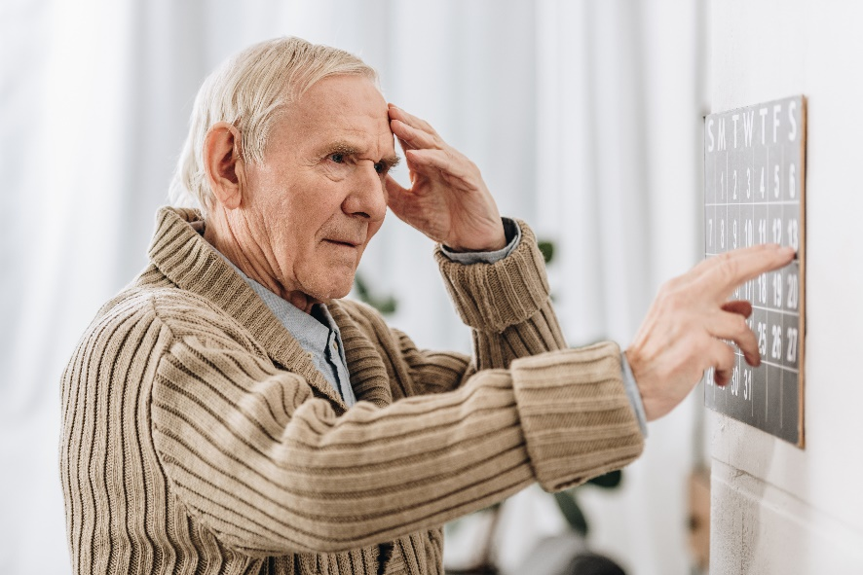
건강정보
2. 인지기능 저하란?
인지기능의 저하란 추론능력의 상실, 망각, 학습장애, 집중력 문제, 지능의 저하, 이외의 다른 정신 기능의 감소가 포함될 수 있습니다. 질환의 특성상 나이 든 사람들에게서 많이 발생하는 만큼 노화가 발생하는 40대 이후부터는 꾸준히 뇌 검사를 진행해 주는 것이 좋습니다. 조기에 발견하여 심각해지지 않도록 방지하는 것이 매우 중요하기 때문에 대수롭지 않게 넘어가기 보다는 신속하게 대처해 주는 것이 좋습니다.

Slide 21
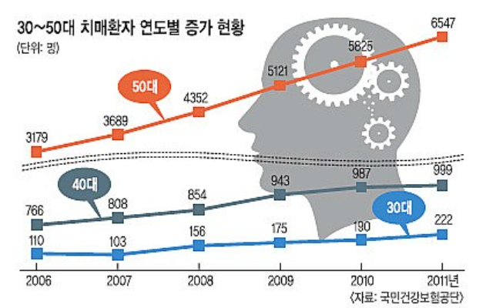
건강정보
2. 인지기능 저하란?
현대에 들어 과로, 스트레스 등 여러가지 요인으로 인해 젊은 층에서의 인지기능 저하 확률도 높아졌습니다. 20~30대에서는 인지기능이 저하될 가능성이 노인층에 비해 낮다 보니 실제 증상이 발생하더라도 나이가 젊으니 괜찮을 것이라 낙관하는 일이 많습니다. 기억력 저하 증상이 발생하고 건망증이 지속적으로 발생한다면 검사를 통해 현재 상태를 파악해 주는 것이 좋습니다.
[출처] [건강정보] 초기치매증상, 건망증과 비슷한 면모 보여 | 미래한국

Slide 22
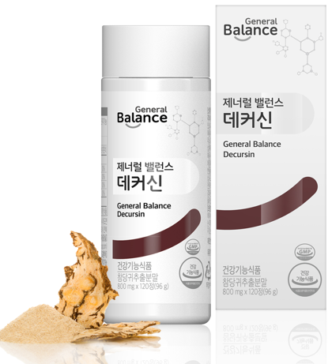
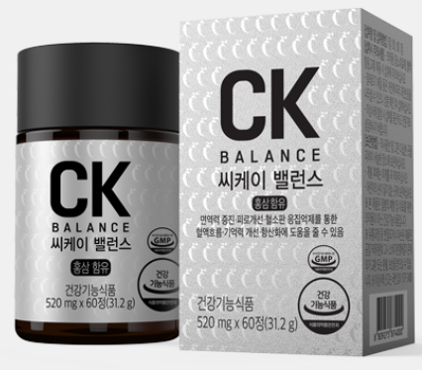
TIP – 같이 섭취하시면 좋은 식품

